Slide 1
팩토리 메소드 패턴
Factory pattern
<2조-이하연>
Notes:
http://minheeblog.tistory.com/category/PPT

Slide 2
CONTENTS
01 02 03
팩토리 패턴
클래스
다이어그램
예제 코드
LEEHAYEON-2조
Notes:
http://minheeblog.tistory.com/category/PPT

Slide 3
Factory Pattern
01
<팩토리 패턴>
new가 나오는 연산자는 특정 Concrete Class에게 의존성을 가지게 됨. 따라서 생성 패턴은 직접적인 new operator을 쓰지 않고도 객체를 얻어 내도록 하는 것.
팩토리 패턴의 핵심은 클래스의 인스턴스를 만드는 것을 서브클래스에서 결정하도록 한다는 것임. 즉, new 키워드를 사용하는 부분을 서브클래스에 위임함으로써 객체 생성을 캡슐화하고 구상 클래스에 대한 의존성이 줄어든다는 이점을 얻을 수 있음.
Notes:
http://minheeblog.tistory.com/category/PPT

Slide 4
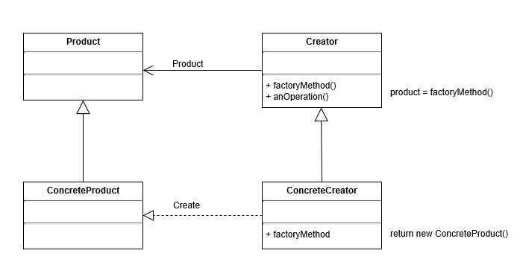
클래스 다이어그램
02
- 상위 클래스가 객체를 Create하지 않고 선언만 해둔 채, 그것을 subclass가 실제 그 역할을 하도록 한다.
그리고서 모든 하위 클래스들이 공유/재사용 할 수 있는 operation을 제공하는데 이 operation에서는 factoryMethod()를 이용한 구성이 되어있다.
- factoryMethod에서 어떤 product가 return된 지 보면 그 product는 anOperation의 서비스를 받을 수 있게 된다.
하지만 그런 product는 미리 정의가 불가능하기에 concreteCreator에게 그 역할을 맡기는 것이다.
- 즉, concreteCreator은 factoryMethod를 구현함으로써 상위 클래스의 oepration을 사용할 수 있게 되는 것이고
concreteProduct는 다시 상위 Creator가 알고 있는 product이기 때문에 anOperation 메서드는 concrete한 product를 더 상위의 개념으로 사용 가능하다.
Notes:
http://minheeblog.tistory.com/category/PPT

Slide 5
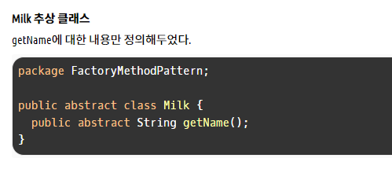
예제코드
03
Notes:
http://minheeblog.tistory.com/category/PPT

Slide 6
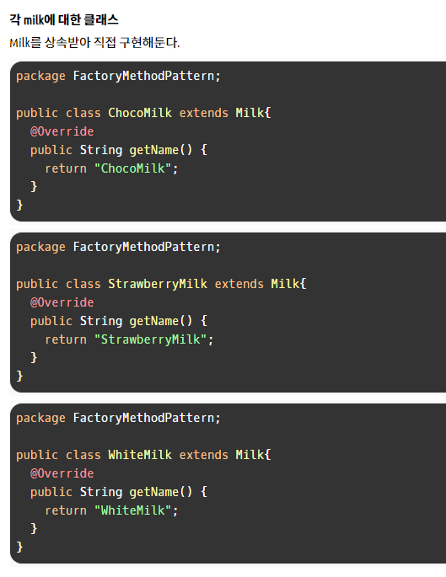
예제코드
03
Notes:
http://minheeblog.tistory.com/category/PPT

Slide 7
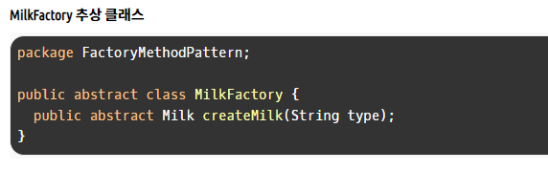
예제코드
03
Notes:
http://minheeblog.tistory.com/category/PPT

Slide 8
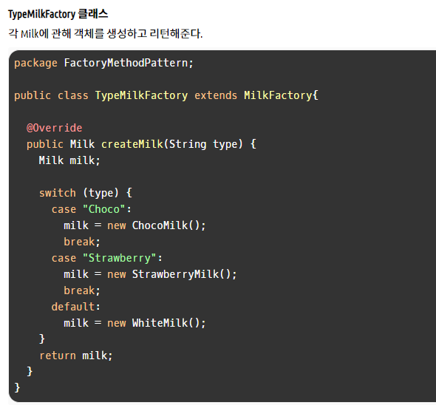
예제코드
03
Notes:
http://minheeblog.tistory.com/category/PPT

Slide 9
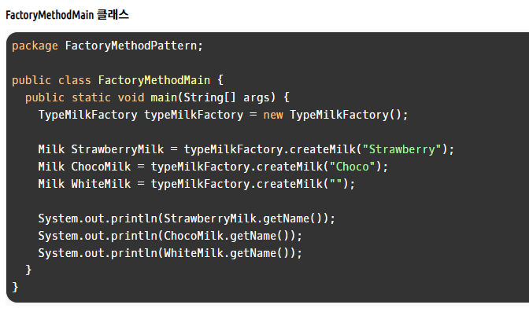
예제코드
03
Notes:
http://minheeblog.tistory.com/category/PPT

Slide 10
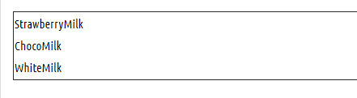
예제코드-결과
03
<결과>
- 인스턴스 생성을 서브 클래스로 위임한 결과이다.
최종 메인 메서드에서는 new 키워드를 사용하여 인스턴스를 생성한 부분이 없는 것을 확인할 수 있다.
- 이를 통해 메인 프로그램에서는 어떤 객체가 생성되었는지 신경 쓸 필요 없이 반환된 객체만 사용하면 되고 Milk 클래스에서 변경이 발생해도 메인 프로그램이 변경되는 것은 최소화할 수 있다.
Notes:
http://minheeblog.tistory.com/category/PPT

Slide 11
과목이름이나 영문타이틀
THANK
YOU
Notes:
http://minheeblog.tistory.com/category/PPT

